Slide 1


人教版三年级语文上册
玩
出了名堂

Slide 2
玩耍常常被认为是浪费时间的行为，但在科学史上，有很多伟大的发现是在玩耍中产生的。

Slide 3
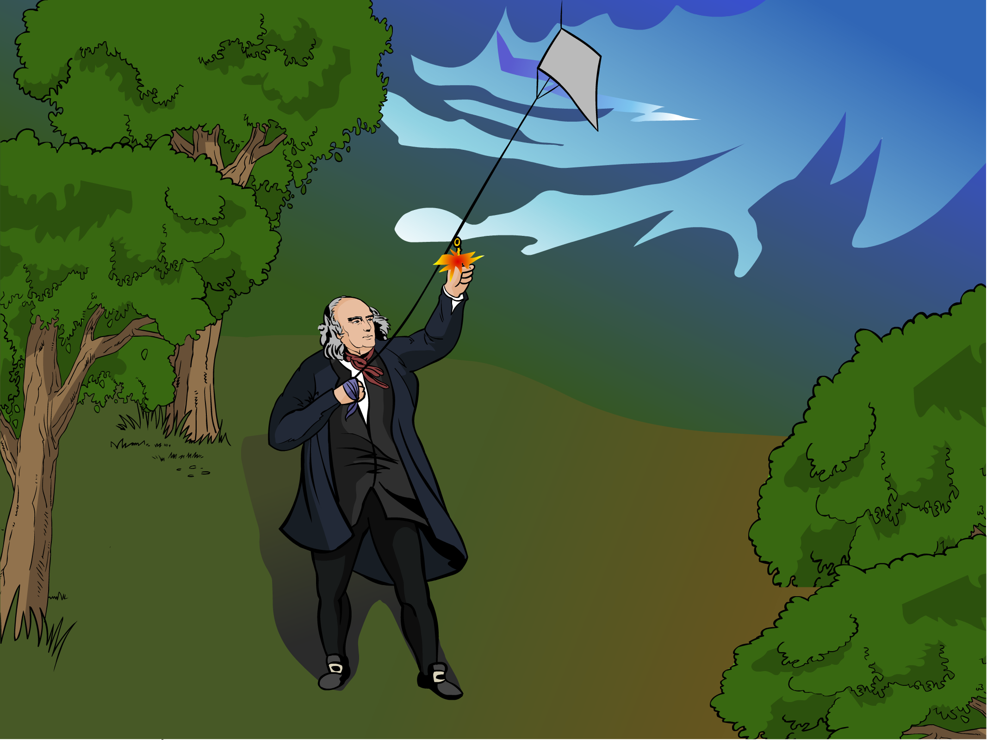

富兰克林由于好奇
心揭开了雷电之谜。

Slide 4
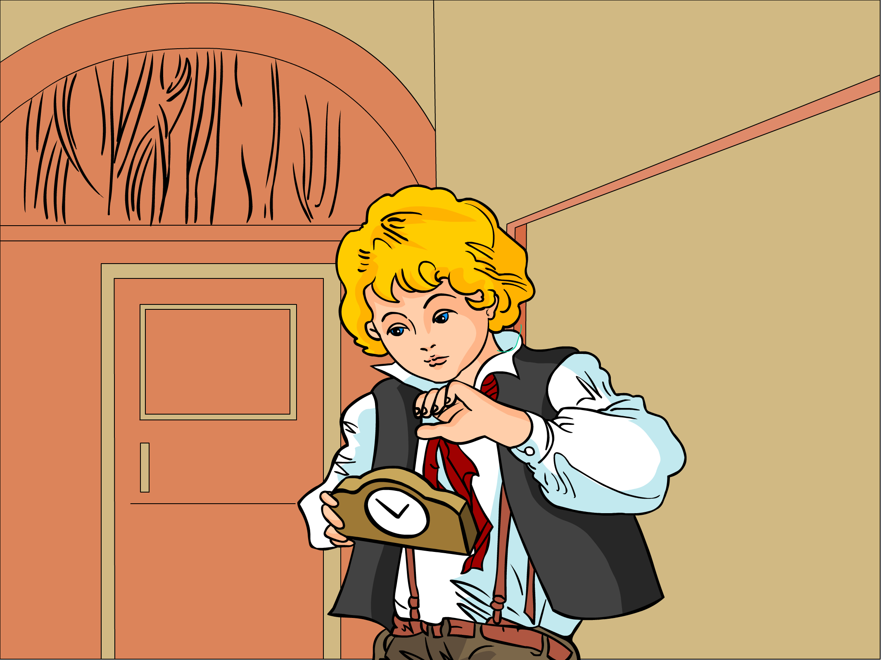
爱迪生爱把东西一件件拆开，然后装上，发明了很多东西。

Slide 5
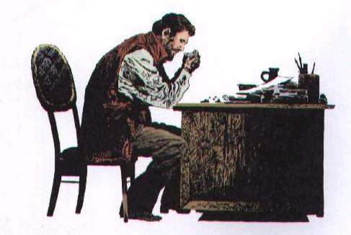
táng
15、玩出了名堂

Slide 6
自读课文思考：
谁玩出了名堂？他玩的是什么？他玩出什么名堂？

Slide 7
自读要求：
（1）画出不认识的字和不理解的词语，读准字音，查字典或联系生活经验理解词语，读通句子。
（2）读完以后，想想自己能解答同学们提出的哪些问题？

Slide 8
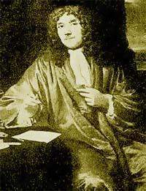
列文虎克：
（1632—1723）
荷兰生物学家。英国皇家学会会员。在早年，学会了磨制玻璃透镜的技术，制成简单的显微镜。1675年发现了原生动物，1683年又发现了细菌，对动植物的显微构造也有所观察。

Slide 9
tánɡ
jìnɡ
xián
dāi
堂
镜
闲
待
yuè
tuì
suí
tiáo
阅
腿
随
调
jiǎn
bài
fǎnɡ
jù
简
拜
访
具
Notes:
名

Slide 10
tánɡ
jìnɡ
xián
dāi
名堂
镜片
清闲
待着
yuè
tuì
suí
tiáo
阅读
大腿
随便
调节
jiǎn
bài
fǎnɡ
jù
简单
拜访
玩具

Slide 11
mòfáng mò mò mójìng mó
磨坊 石磨 磨盘 磨镜片 磨面
kān kān tiáo tiáo diào diào
看守 看书 调节 调试 调动 调查
dāi xián jiǎn yuè suí
待着 清闲 简单 阅读 随意
bàifǎng jìng xiǎn qiāng diào
拜访 放大镜 显微镜 南腔北调

Slide 12
读读认认：
名堂 清闲 阅读
拜访 玩具 简单
随意调节 俄国沙皇
英国皇家学会 千里迢迢
挤来挤去 聘请

Slide 13
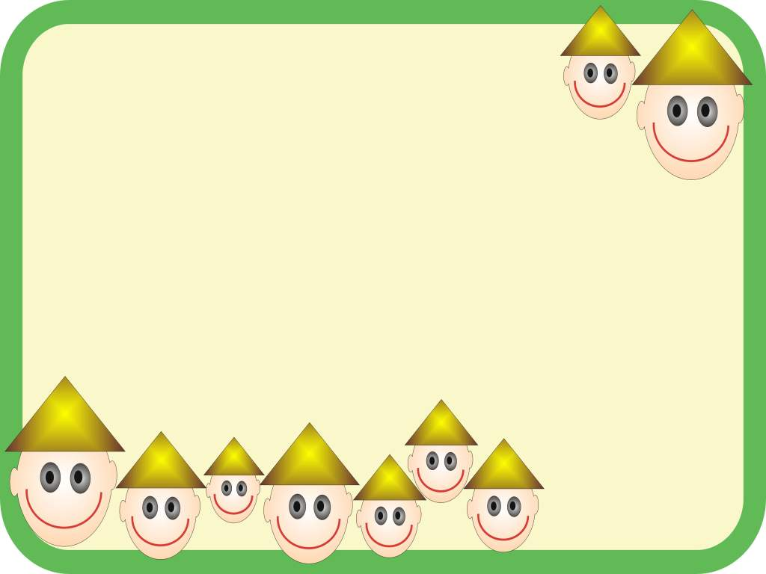
｛
tiáo
( )
调节
调
diào
调动
( )
｛
dài
等待
( )
待
dāi
待着
( )

Slide 14
读读想想，你知道什么？
玩耍常常被认为是浪费时间的行为，但在科学史上，有很多伟大的发现是在玩耍中产生的。

Slide 15
读读想想，你知道什么？
列文虎克的工作是看守大门，并定时到钟楼去敲钟。这份工作相当清闲，他待着没事，就一边看门，一边磨起了镜片。
……
……
※ 谁能用“一边 一边 ”说一句话。

Slide 16
他把厚玻璃的四周磨薄，做成放大镜，用来看细微的东西，或者阅读字很小的书籍。
读读想想，你知道什么？
（玩镜片→放大镜）

Slide 17
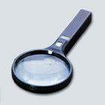
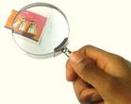
列文虎克玩镜片做成了放大镜
放大镜有什么用呢？
可以放大较小的东西可帮助人用来看细微的东西或阅读字很小的书籍。

Slide 18
读读想想，你知道什么？
有一次，列文虎克又在玩放大镜。他突然想到：把两片放大镜放在一起，会怎么样？他一试，啊，不得了，蚊子的腿看上去像兔子的腿。
（列文虎克善于思考）

Slide 19
读读想想，你知道什么？
他越玩越带劲，就把一片放大镜固定，让另一片放大镜可以随意调节，这样就做成了一架简单的显微镜。
（玩放大镜→显微镜）

Slide 20
玩镜片
发明放大镜
玩放大镜
发明显微镜
玩显微镜
发现微生物

Slide 21

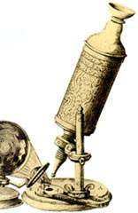


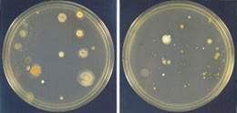
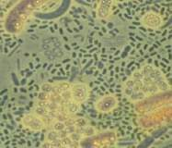
列文虎克玩放大镜做成了显微镜
显微镜有什么用呢？
用来看我们肉眼看不到的东西，如细胞，叶绿体等，在医学上帮助观察病菌。
自制的显微镜

Slide 22
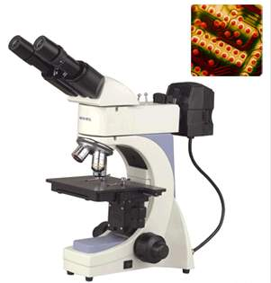
玩镜片做成放大镜
自制的显微镜

Slide 23
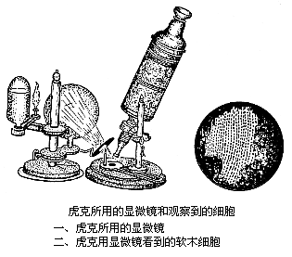

Slide 24
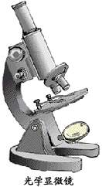

Slide 25
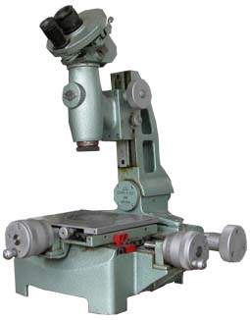
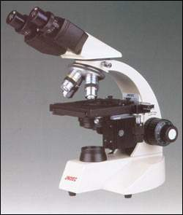
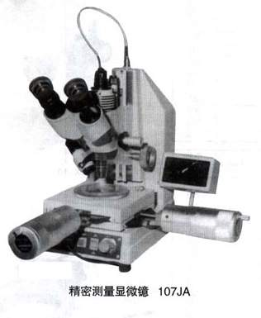
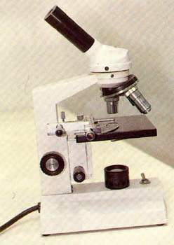

Slide 26
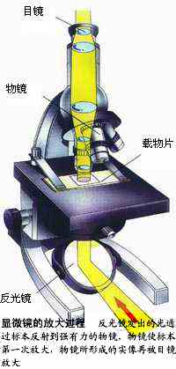

Slide 27
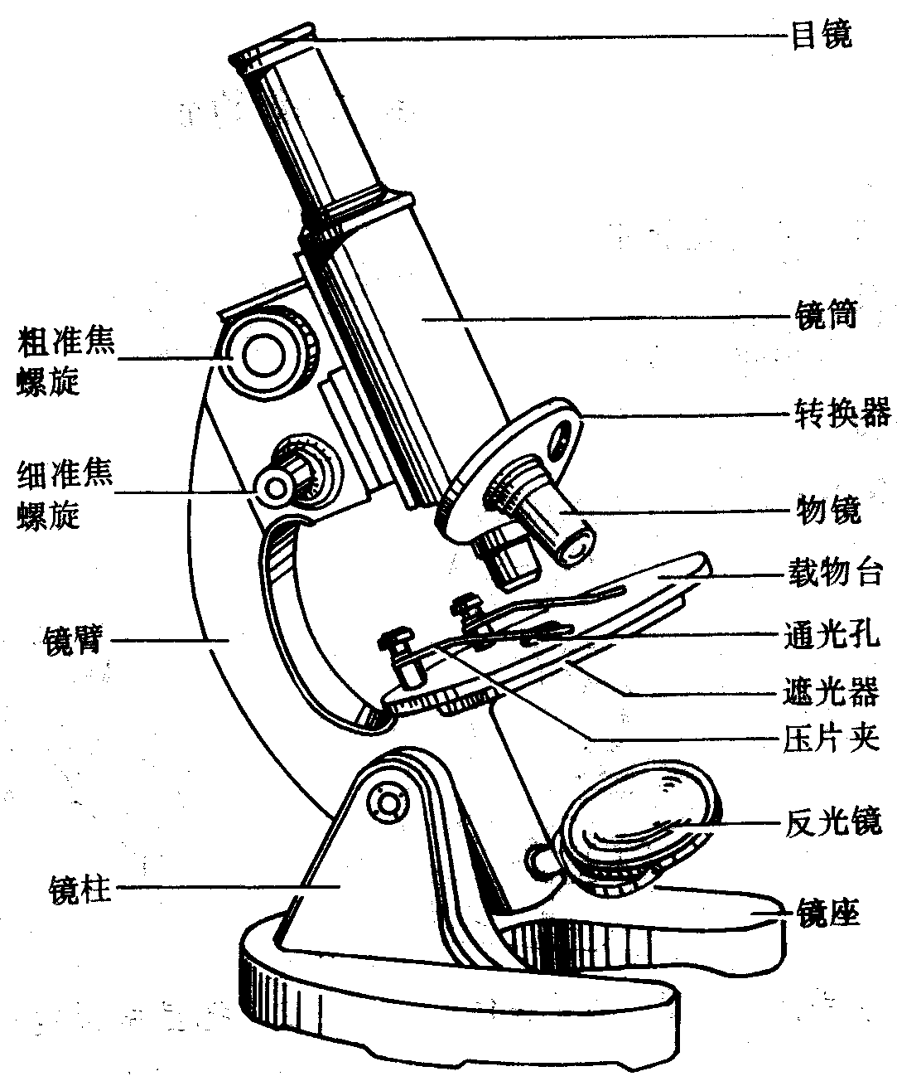

Slide 28
读读想想，你知道什么？
他用显微镜观察水，看见水里面有许多小生命挤来挤去；观察牙齿，看见里面有一种从来没有见过的小东西。他发现，除了我们平时看到的世界，还有另一个平时看不到的世界。那是一个“小人国”。“小人国”里的“居民”比地球上的居民要得多。

Slide 29
读读记记：
“小人国” —— 微生物的世界。
“居民” —— 所有的微生物。
居民 —— 我们的人类。

Slide 30
读一读，找出动作的词：
连英国女王和俄国沙皇也千里迢迢前去拜访他，欣赏他的“玩具”，并从“玩具”里观看新世界的“居民”。
英国女王和俄国沙皇前去找他，看他的“玩具”，并从“玩具”里观看新世界的“居民”。

Slide 31
想一想
课文讲了一件什 么事情？
列文虎克玩（ ），玩出了大名堂，发明了（ ）, 发现了（ ）。
镜片
放大镜和显微镜
微生物

Slide 32
列文虎克
玩镜片→放大镜→显微镜 →微生物

Slide 33
列文虎克最早发现了微生物，发现了一个全新的世界。
微生物是自然界的重要成员，细菌病毒和真菌都是微生物。有些微生物会使人生病，流行性感冒就是由病毒引起的；有些微生物却是人类的好帮手，如，有的可以分解垃圾，有的可以消灭害虫，还有的是酿酒和和做酸奶的功臣。

Slide 34
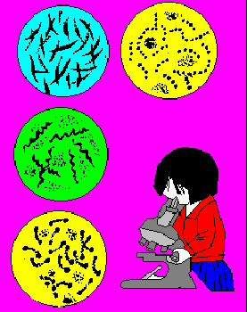
显微镜下的生命——微生物

Slide 35
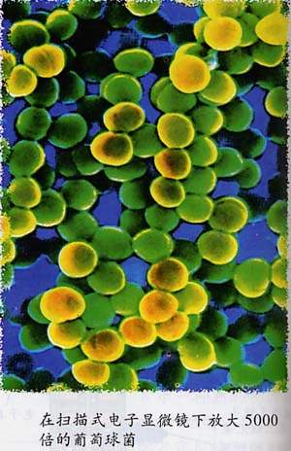

Slide 36
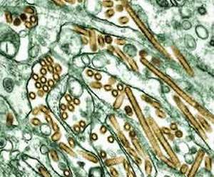
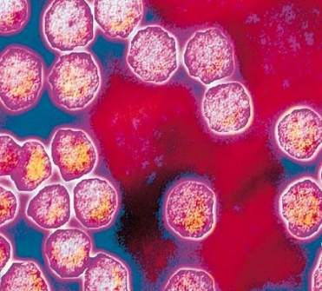
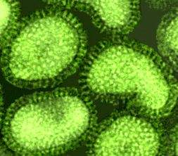
各种各样的微生物

Slide 37
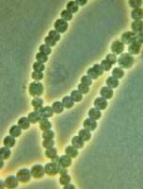
微生物 光合细菌

Slide 38
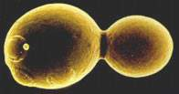
微生物 细菌

Slide 39

学习感悟
玩耍常常被认为是浪费时间的行为，但在科学史上，有许多伟大的发现是在玩耍中产生的。
让我们像列文虎克一样在玩中观察，在玩中思考，你一定会有新的发现！

Slide 40
读一读、做一做
拓展练习
“小人国”里的“居民”，比地球上的居民要多得多。
“小人国”指 。
“居民” 。
第一个“居民”为什么加引号，第二个“居民”为什么不加引号？
—————————————————————————————————————。

Slide 41
谢谢！

